Slide 1
OpenCV
Seminário da disciplina Tecnologias para Data Science
Grupo: Ana Clara Medina Fonseca Arthur Gabriel Matos dos Santos Lucas Borges Grandolpho

Slide 2
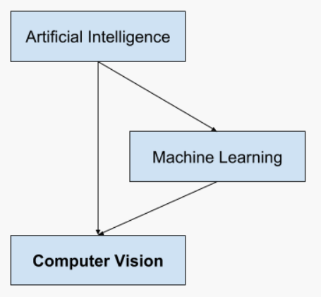
Motivação
Visão computacional é uma parte do campo da inteligência artificial, onde computadores são treinados por meio de mídias digitais, como imagens e vídeos;
Diversas aplicações como carros autônomos, reconhecimento de faces e diagnósticos médicos são realizados a partir disso, com apoio de algoritmos de aprendizado de máquina;
Notes:
Qual é a motivação do OpenCV? O desenvolvimento da área de visão computacional, que é uma parte do campo da inteligência artificial onde computadores são treinados por meio de mídias digitais, como imagens e vídeos; Diversas aplicações como carros autônomos, reconhecimento de faces e diagnósticos médicos são realizados a partir disso, com apoio de algoritmos de aprendizado de máquina;

Slide 3

OpenCV | O que é?
De acordo com os criadores, é uma biblioteca de código aberto para visão computacional e aprendizado de máquina;
OpenCV foi criado para providenciar uma infraestrutura comum para aplicações de visão computacional e para acelerar o uso da percepção da máquina em produtos comerciais;
Possui licença BSD (licença de código aberto).
Notes:
Mas o que é o OpenCV? De acordo com os criadores, é uma biblioteca de código aberto para visão computacional e aprendizado de máquina;
OpenCV foi criado para providenciar uma infraestrutura comum para aplicações de visão computacional e para acelerar o uso da percepção da máquina em produtos comerciais; Possui licença BSD (licença de código aberto).

Slide 4
OpenCV | História
Lançada em 1999 pela Intel Research
Objetivos iniciais:
Avançar a pesquisa em visão computacional providenciando não apenas código aberto mas também otimizado para tarefas básicas.
Disseminar conhecimento sobre visão computacional provendo uma infraestrutura comum que pudesse servir como base de desenvolvimento, de forma que os códigos pudessem ser prontamente legíveis e transferíveis.
Avançar aplicações baseadas em visão computacional disponibilizando gratuitamente códigos otimizados e portáveis, com uma licença que não requer que o código seja aberto.
Versão alfa em 2000
Versões beta entre 2001 e 2005
Versão 1.0 em 2006
Notes:
Oficialmente lançada em 1999, o projeto era inicialmente uma iniciativa da Intel Research para melhorar aplicações que tinham uso intensivo de processamento, sendo parte de uma série de projetos que incluíam Ray Tracing e monitores 3D. No começo do projeto, os objetivos eram descritos como:
Avançar a pesquisa em visão computacional providenciando não apenas código aberto mas também otimizado para tarefas básicas.
Disseminar conhecimento sobre visão computacional provendo uma infraestrutura comum que pudesse servir como base de desenvolvimento, de forma que os códigos pudessem ser prontamente legíveis e transferíveis.
Avançar aplicações baseadas em visão computacional disponibilizando gratuitamente códigos otimizados e portáveis, com uma licença que não requer que o código seja de código aberto. A primeira versão alfa do OpenCV foi lançada para o público na Conferência sobre Visão Computacional e Reconhecimento de Padrões da IEEE em 2000, e 5 versões betas foram lançadas entre 2001 e 2005. E finalmente a versão 1.0 foi lançada em 2006.

Slide 5



OpenCV | Principais Características
Pode ser utilizada em linguagens como Python, Java e MATLAB, sendo que foi escrita nativamente em C++. Além de possuir suporte para Windows, Linux, Android e MacOS;
A biblioteca tem mais de 2.500 algoritmos otimizados, que incluem um conjunto abrangente de algoritmos de visão computacional e aprendizado de máquina do estado da arte;
Existem mais de 500 algoritmos e cerca de 10 vezes mais funções que compõem ou suportam esses algoritmos;
A biblioteca é amplamente utilizada em empresas (como Google, Microsoft e IBM), grupos de pesquisa e por órgãos governamentais.
Notes:
As principais caracteristicas do opencv é que ela pode ser utilizada em mais de uma linguagem como python java e matlab sendo escrita em c++ nativamente. ela possui suporte pra windows linux e mac
alem disso ….
o opencv também é utilizada em grandes empresas como ….

Slide 6
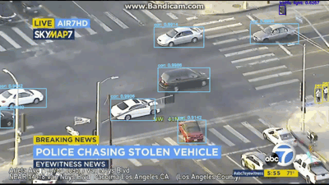
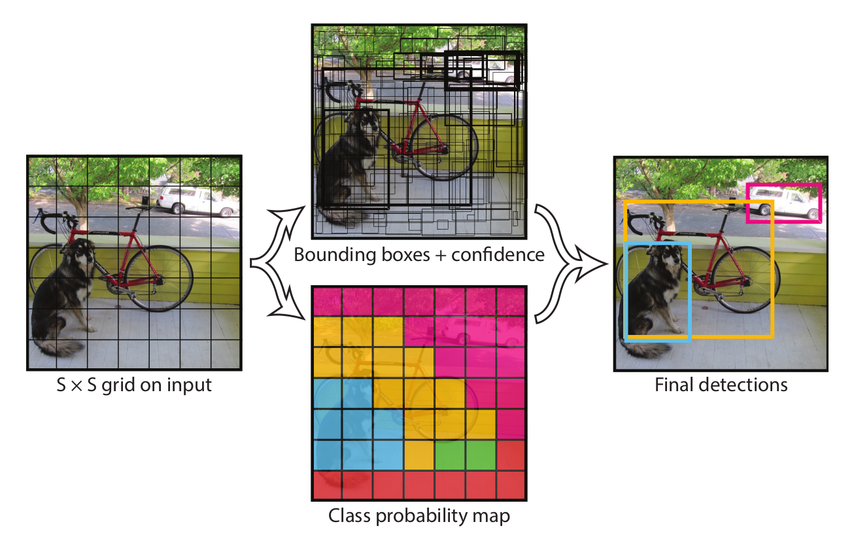
Aplicações | YOLO DNN
Trabalha com a extração e identificação dos objetos em uma imagem em tempo real;
A partir do treinamento em um determinado conjunto de imagens e classes, consegue fazer essa identificação dos objetos em tempo real.
Notes:
https://techvidvan.com/tutorials/opencv-vehicle-detection-classification-counting/
YOLO significa You Only Look Once. É um algoritmo de reconhecimento de objetos em tempo real. Ele pode classificar e localizar vários objetos em um único quadro. YOLO é um algoritmo rápido e que utiliza uma arquitetura de rede neural mais simples.
Na primeira imagem é mostrado uma rede que, após ser treinada por uma base de dados com diferentes objetos, consegue, em tempo real, detectar a posição dos carros em alta velocidade, e as pessoas que estavam na calçada.
Na segunda imagem é apresentado como a imagem é segmentada, geralmente utilizando uma ferramenta como o OpenCV, e por fim o resultado da YOLO é obtido.

Slide 7
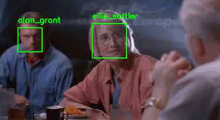
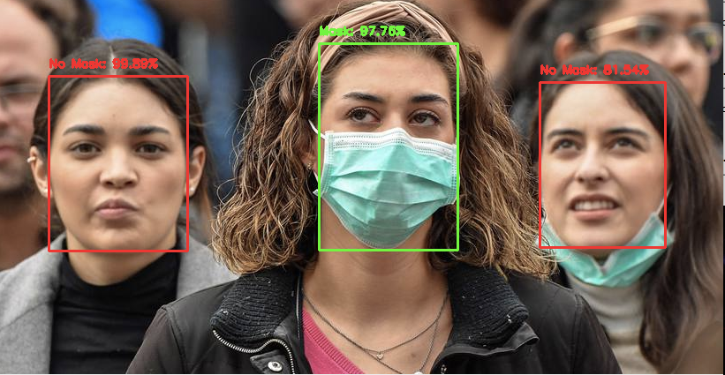
Aplicações | Reconhecimento de faces
O reconhecimento de faces é o processo de detectar, extrair características e, por fim, classificar uma determinada face;
A detecção é feita utilizando o OpenCV, enquanto a extração de características e classificação é realizada por um algoritmo de aprendizado de máquina;
É bastante aplicada em sistemas de segurança e vigilância.
Notes:
Na primeira imagem, podemos ver o reconhecimento facial sendo aplicado dentro de cenas do filme Jurassic Park nos atores Alan Grant e Ellie Sattler.
Na segunda imagem, podemos ver uma aplicação de reconhecimento facial para verificar se uma pessoa utiliza ou não uma máscara em seu rosto. Em tempos de pandemia, é uma aplicação interessante para sistemas de vigilância sanitária.

Slide 8
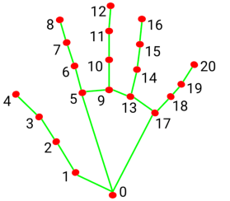
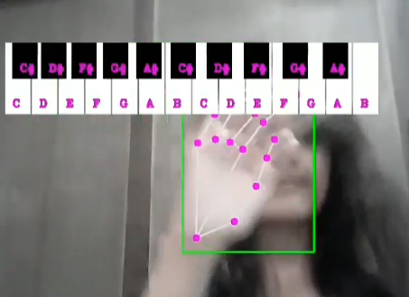
Aplicações | Tocar instrumentos virtualmente
Utiliza rastreamento de mãos e reconhecimento de posição dos objetos na tela para tocar instrumentos virtualmente;
A detecção da posição dos objetos é feita pelo OpenCV;
Permite gerar o som da nota musical ao sobrepor o dedo na respectiva tecla.
Notes:
uma das aplicações é que o opencv permite o reconhecimento da posição de objetos que permite utilizar isso para o rastreamento de mãos para tocar instrumentos musicais manualmente

Slide 9
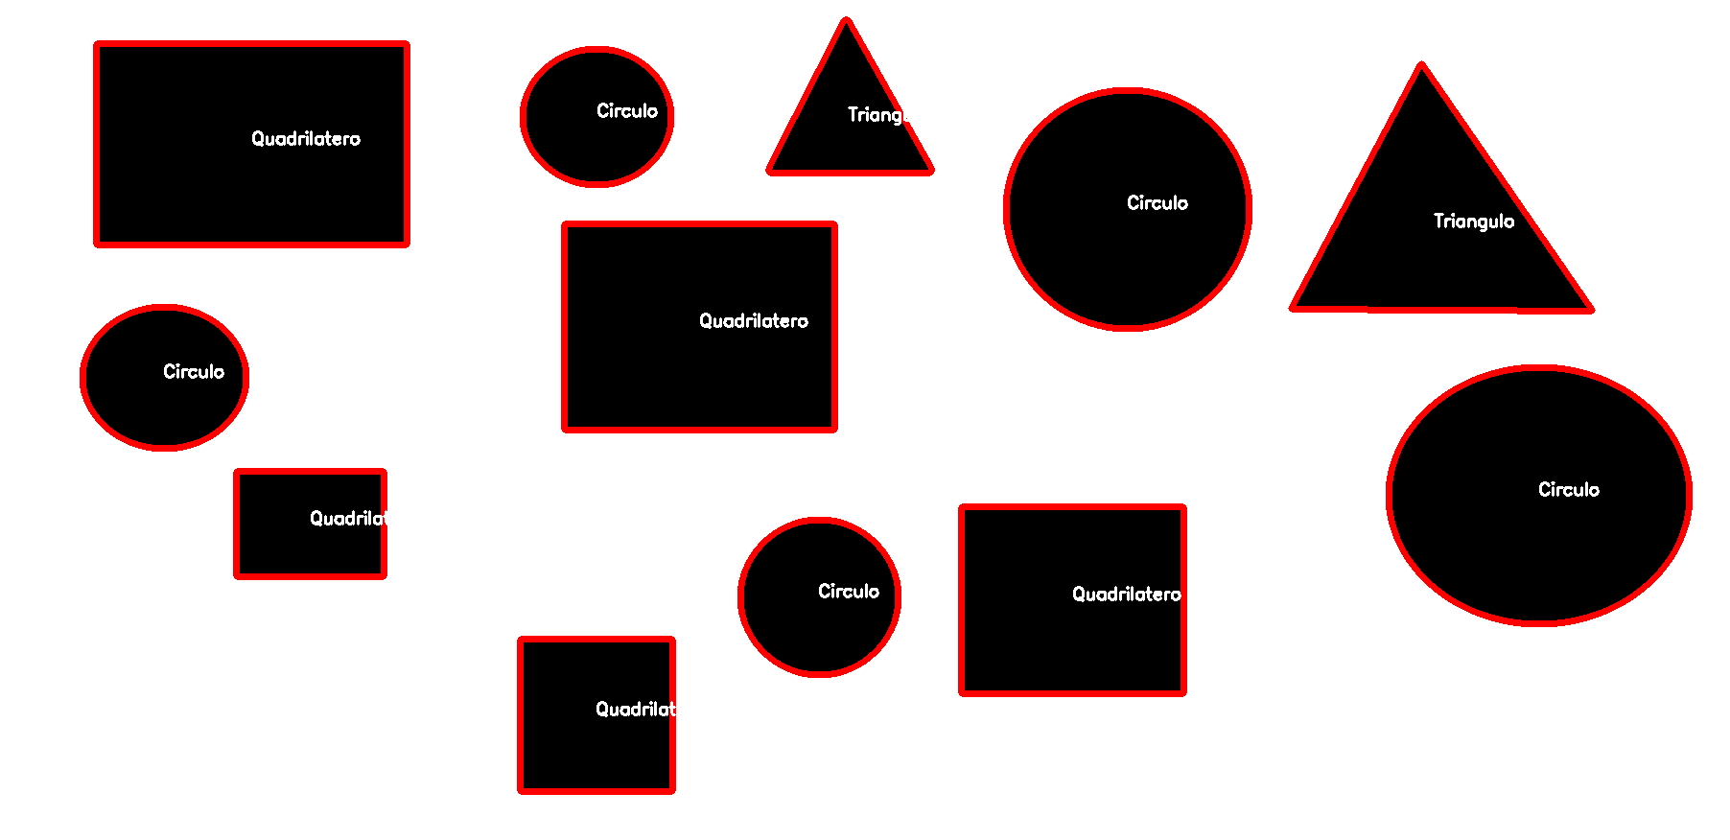
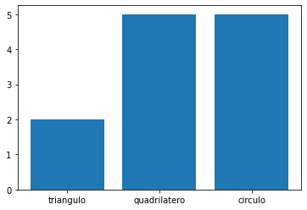
Aplicação Prática
Uso da biblioteca OpenCV para detecção e visualização de formas geométricas em uma imagem;
Link do repositório do notebook: https://colab.research.google.com/drive/1kJEtKPulFc6SdP5TpaEbcPKm7Zg5nHz1?usp=sharing
Notes:
Por agora, separamos um exemplo prático para executar o OpenCV em uma aplicação real.
Utilizando a biblioteca OpenCV na linguagem Python para criar uma aplicação que detecta figuras geométricas desenhadas a mão, e ao final apresenta uma visualização da quantidade de figuras de cada tipo geométrico presente na imagem.
Isso é interessante em um cenário onde queremos descobrir a quantidade dessas figuras em uma imagem com milhares delas, ou até mesmo, em um grande conjunto de imagens diferentes.
Por fim, a visualização por gráfico de barras é bem clara.
Agora, indo um pouco mais detalhado sobre o código...

Slide 10
Conclusão
OpenCV é uma biblioteca que provêm várias funcionalidades para aplicações de visão computacional;
OpenCV fornece aos usuários a possibilidade de ler, manipular e visualizar imagens salvas no disco local, além disso, também consegue salvar novas imagens no disco;
Várias aplicações importantes foram criadas utilizando OpenCV, principalmente aplicações que utilizam visão computacional e aprendizado de máquina;
A tendência é que mais aplicações sejam criadas, e que um volume maior de dados seja utilizado para treinamento de sistemas de inteligência artificial e visão computacional.

Slide 11
Referências Bibliográficas
https://www.analyticssteps.com/blogs/open-cv-applications-functions
https://github.com/opencv/opencv/wiki/GSoC_2021
https://pt.wikipedia.org/wiki/OpenCV
https://opencv.org/about/
https://techvidvan.com/tutorials/opencv-vehicle-detection-classification-counting/
https://docs.opencv.org/4.x/da/d9d/tutorial_dnn_yolo.html
https://towardsdatascience.com/instruments-in-the-air-using-python-and-mediapipe-e2576819ef8a
https://www.geeksforgeeks.org/how-to-detect-shapes-in-images-in-python-using-opencv/
https://www.analyticssteps.com/blogs/open-cv-applications-functions

Slide 12
OpenCV
Seminário da disciplina Tecnologias para Data Science
Grupo: Ana Clara Medina Fonseca Arthur Gabriel Matos dos Santos Lucas Borges Grandolpho

